Slide 1


二阶常系数齐次线性微分方程
一、定义
n阶常系数线性微分方程的标准形式
二阶常系数齐次线性方程的标准形式
二阶常系数非齐次线性方程的标准形式

Slide 2
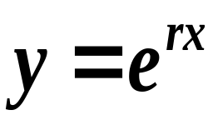
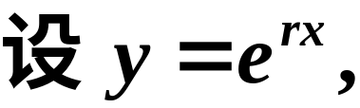
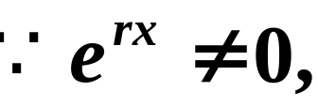
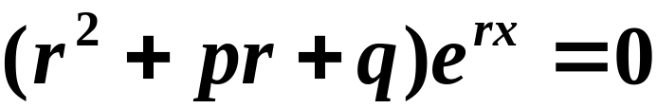
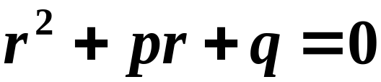
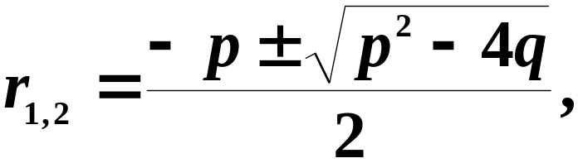
二、二阶常系数齐次线性方程解法
-----特征方程法
特点
未知函数与其各阶导数的线性组合等于0
即函数和其各阶导数只相差常数因子
猜想
有特解
将其代入上方程, 得
故有
特征方程
特征根

Slide 3

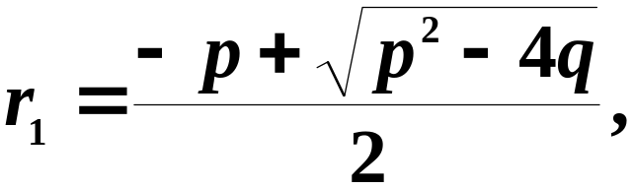
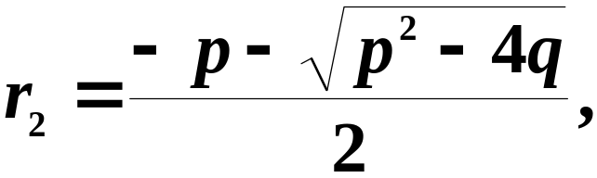
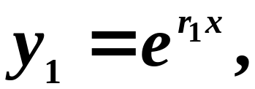

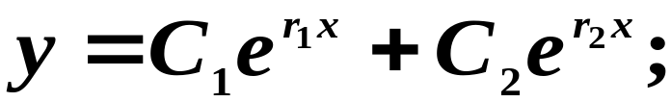
 有两个不相等的实根
特征根为
两个线性无关的特解
得齐次方程的通解为

Slide 4

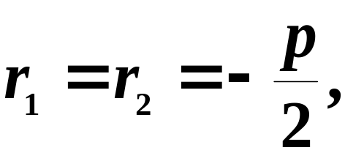
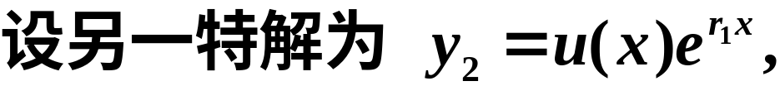


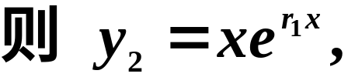
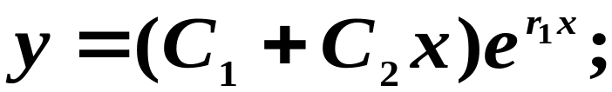
 有两个相等的实根
特征根为
一特解为
得齐次方程的通解为

Slide 5



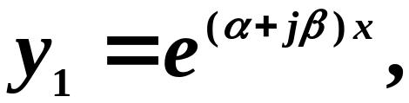
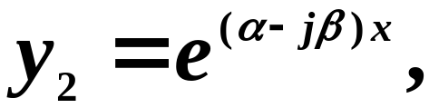
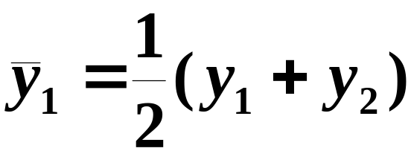

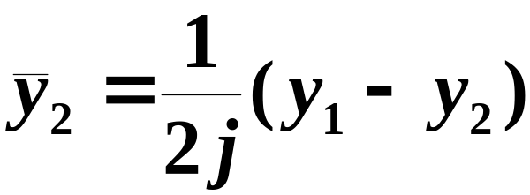


 有一对共轭复根
特征根为
重新组合
得齐次方程的通解为

Slide 6
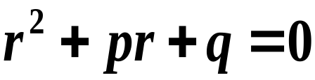
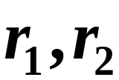
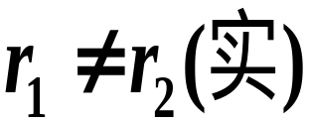
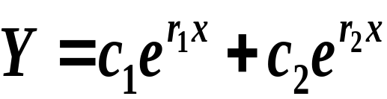
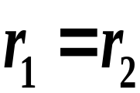
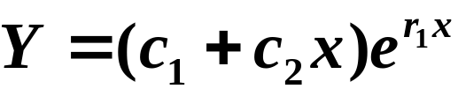
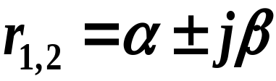

由常系数齐次线性方程的特征方程的根确定其通解的方法称为特征方程法.
方法步骤
①写出特征方程
②求出特征根
③按特征根的三种不同情况依下表写出齐通解
特征根 | 齐通解

Slide 7
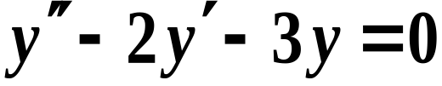






例1
求通解
解
特征方程为
特征根为
齐通解为
例2
解
特征方程为
解得
故所求通解为

Slide 8



例3
解
特征方程为
解得
故所求通解为
例4
设圆柱形浮筒，直径为0.5 米，铅直放在水中，当稍向下压后突然放开，浮筒在水中振动的周期为2 秒，求浮筒的质量

Slide 9


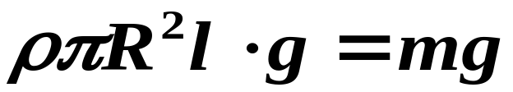

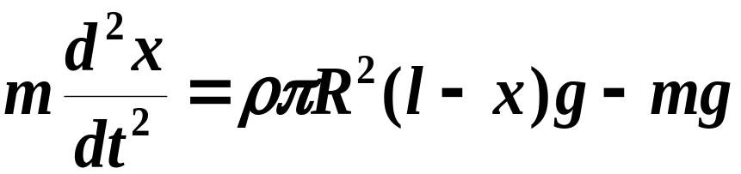
解
设浮筒的质量为 m
平衡时
圆柱浸入水中深度为 l
浮力
重力
设 t 时刻浮筒上升了 x 米
此时
浮力
重力
由Newton第二定律

Slide 10

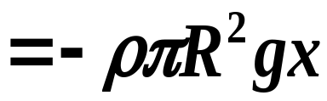
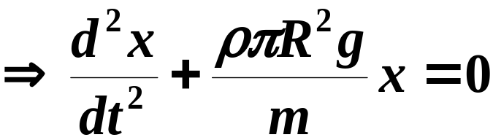
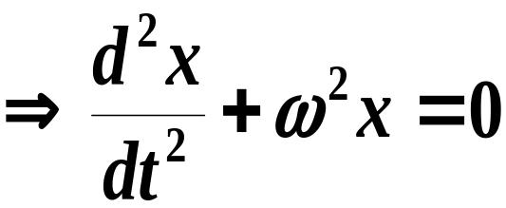
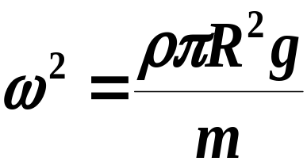
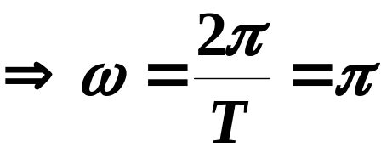

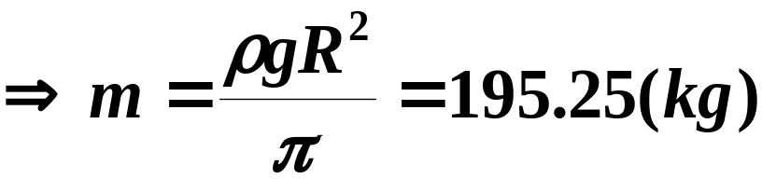
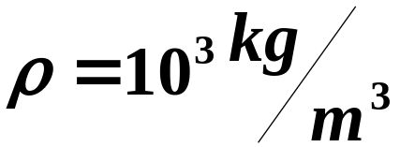
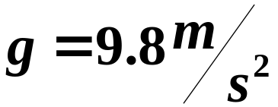


记

Slide 11
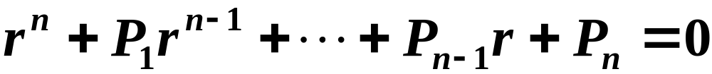


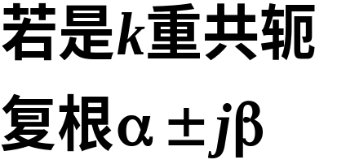
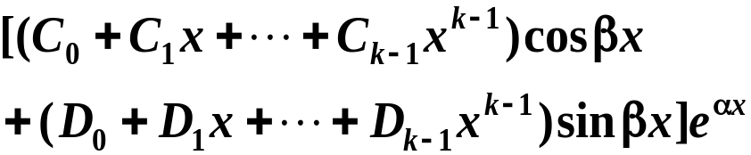
三、n阶常系数齐次线性方程解法
特征方程为
特征方程的根
通解中的对应项

Slide 12

注意
n次代数方程有n个根, 而特征方程的每一个根都对应着通解中的一项, 且每一项各含一个任意常数.
具体分为
实单根
实重根
复单根
复重根
几种情况
每个根对应通解中的一项
其写法与二阶方程的情形完全类似

Slide 13
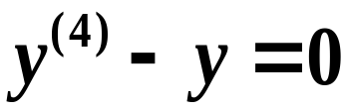

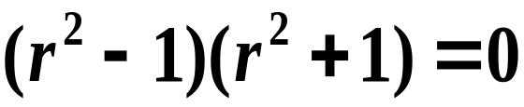
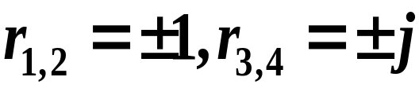
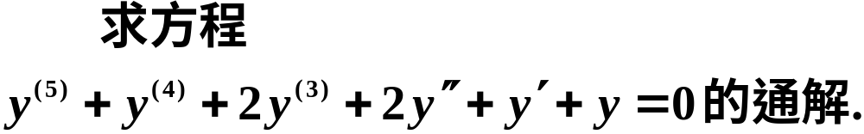

例5
解
特征方程为
解得
故所求通解为
例6
解
特征方程为

Slide 14

特征根为
故所求通解为

Slide 15
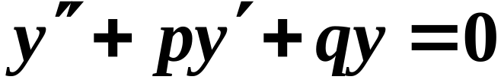
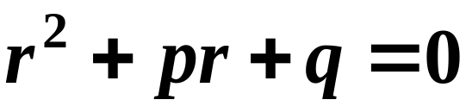
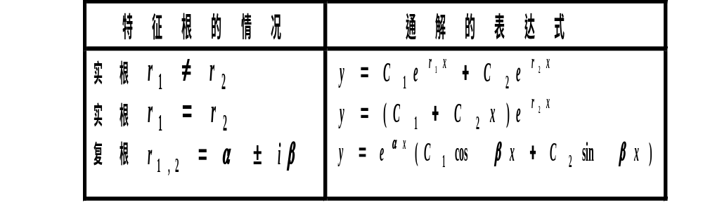
四、小结
二阶常系数齐次微分方程求通解的一般步骤:
（1）写出相应的特征方程;
（2）求出特征根;
（3）根据特征根的不同情况,得到相应的通解.

Slide 16
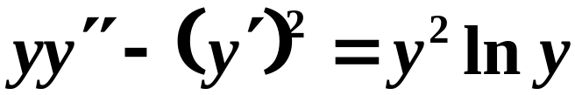
思考题
求微分方程 的通解.

Slide 17
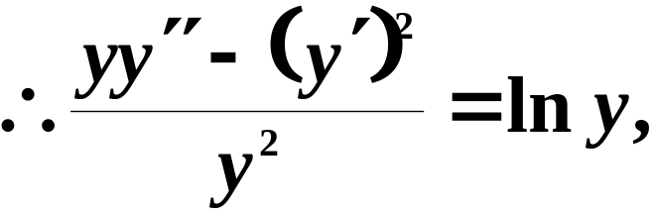

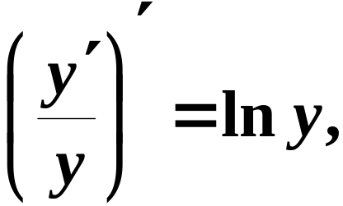
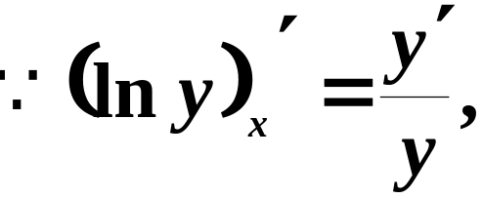






思考题解答
令
则
特征根
通解

Slide 18


练 习 题

Slide 19

练习题答案

